Slide 1


Základní škola a Mateřská škola generála Pattona Dýšina, příspěvková organizace
AUTOR: Mgr. Marie Benabdelmalek
NÁZEV: VY_32_INOVACE_2A_02
TÉMA: Anglický jazyk pro 3. ročník
ČÍSLO PROJEKTU: CZ. 1. 07/ 1. 4. 00/ 21. 1843

Slide 2


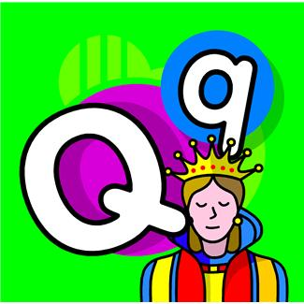










alphabet

Slide 3
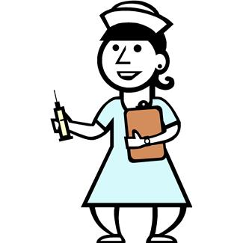

[ en]
nurse
notebook

Slide 4
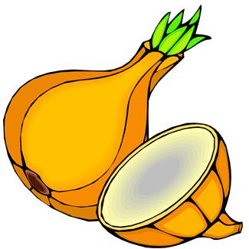

onion
[ əu]
orange

Slide 5
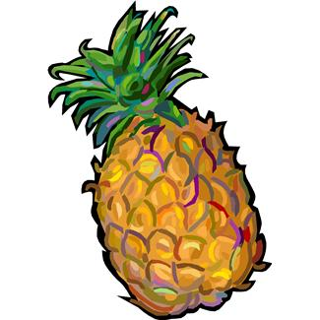
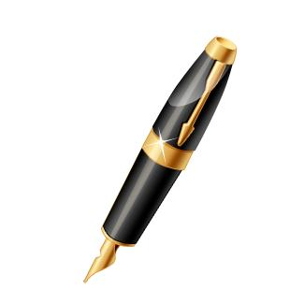
pineapple
pen
[ pi:]

Slide 6
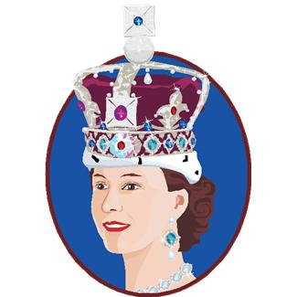

queen
[ kju:]
question mark

Slide 7


[ a:]
ruler
rose

Slide 8
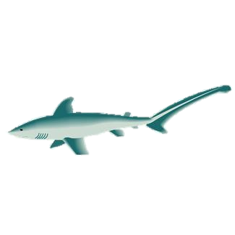

[ es]
shark
strawberry

Slide 9


train
tree
[ ti:]

Slide 10

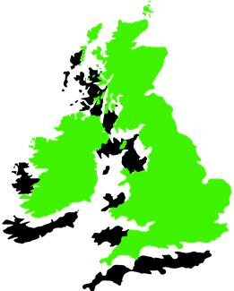
umbrella
United Kingdom
[ ju:]

Slide 11

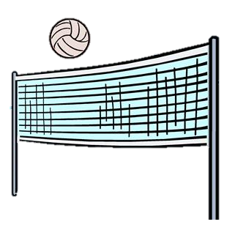
[ vi:]
vegetables
volleyball

Slide 12

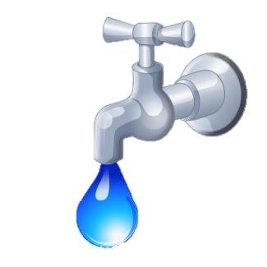
watch
[ ´dablju:]
water

Slide 13

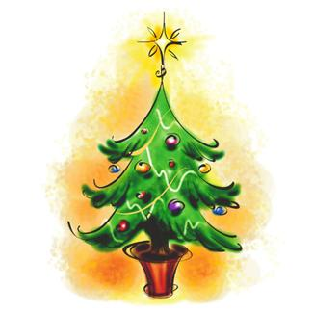
X-mas
xylophone
[ eks]

Slide 14
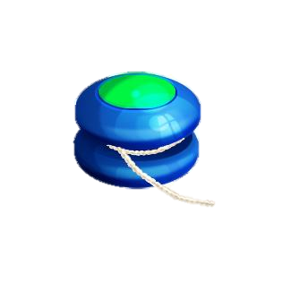
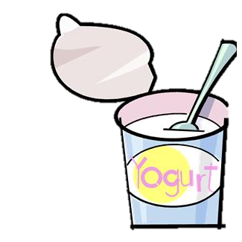
yo yo
[ wai]
yogurt

Slide 15
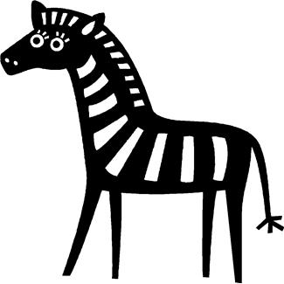

zebra
[ zed]
zip

Slide 16
ANOTACE
Snímek 1
Úvod
Snímek 2
Snímek 3 – 15
Představení druhé půlky abecedy N- Z
Postupně se objeví příklady slov na dané písmeno
Úvod do tématu
Autorem materiálu a všech jeho součástí,
není-li uvedeno jinak, je Mgr. Marie Benabdelmalek

Slide 17
Obrázky z otevřené galerie MS Office

